Slide 1
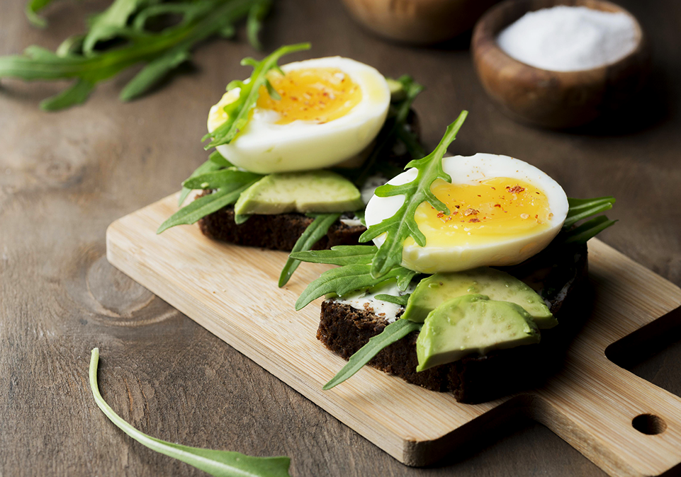

REACT
Adamicki Karolina
Behringer Michael
Brilmayer Paul
Löhr Max
Windrath Lukas

Slide 2

ÜBERSICHT
Vorstellung der Webseite
React
Einzelansichten und verwendete Technologien
Lessons Learned
Quellen

Slide 3
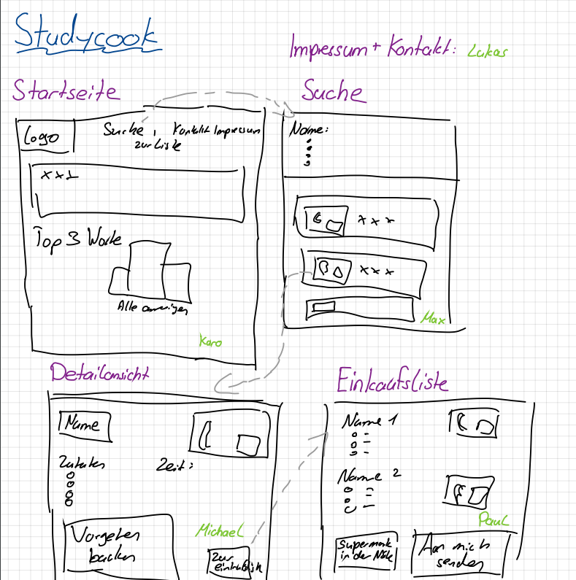
SKIZZE

Slide 4
GESCHICHTE
Jordan Walke:
Softwareengineer bei Facebook
Erste Nutzung in Facebook‘s News Feed
Später auch für Instagram
Derzeitige Version: V17.0.2

Slide 5

WAS IST REACT?
JavaScript Bibliothek für Benutzeroberflächen
Bildet UI und antwortet auf Events
Arbeitet Client- und Serverseitig

Slide 6
REACT VS. ANGULAR
A
R
ANGULAR
REACT
modules
Controllers
Richtlinien
Scopes
Templating
Verlinkende Funktionen
Filter
Abhängigkeiten
Components

Slide 7

SINGLE SOURCE OF TRUTH
MVC (Model-View Controller)
Views sind abgeleitet vom Model
(müssen synchron zueinander sein)

Slide 8
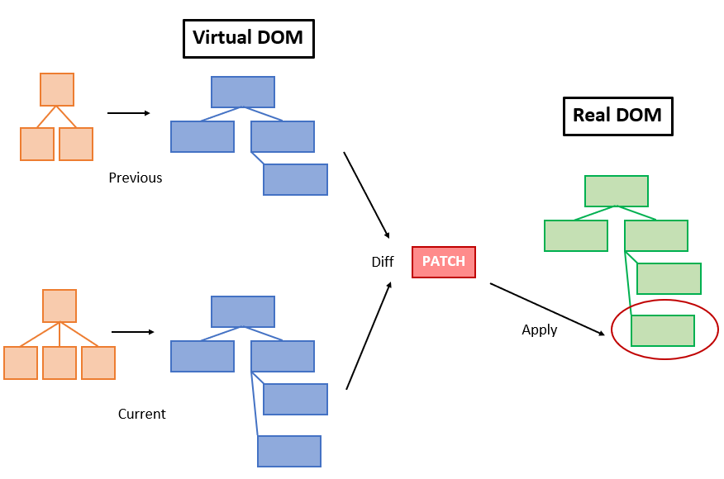
VIRTUAL DOM

Slide 9
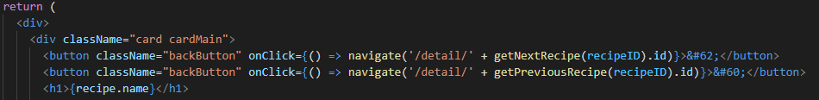
JSX
JSX = JavaScript + XML

Slide 10
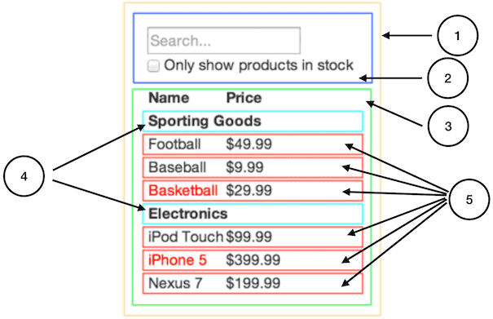
COMPONENTS
Aufteilen der UI in eigenständige Teile
Components = JavaScript Funktionen

Slide 11

VOR- UND NACHTEILE
Effizienz
Virtual DOM
SEO
Server Rendering
Einfach zu schreiben
Nur eine Anzeigeschicht
Große Bibliothek

Slide 12
WARUM REACT?
01
02
03
Softwareskalierbarkeit und Flexibilität
Komponentenabhängige UI
→ leicht übertragbar und
erweiterbar
Viele Erweiterungsmöglichkeiten
Redux-Bibliothek

Slide 13
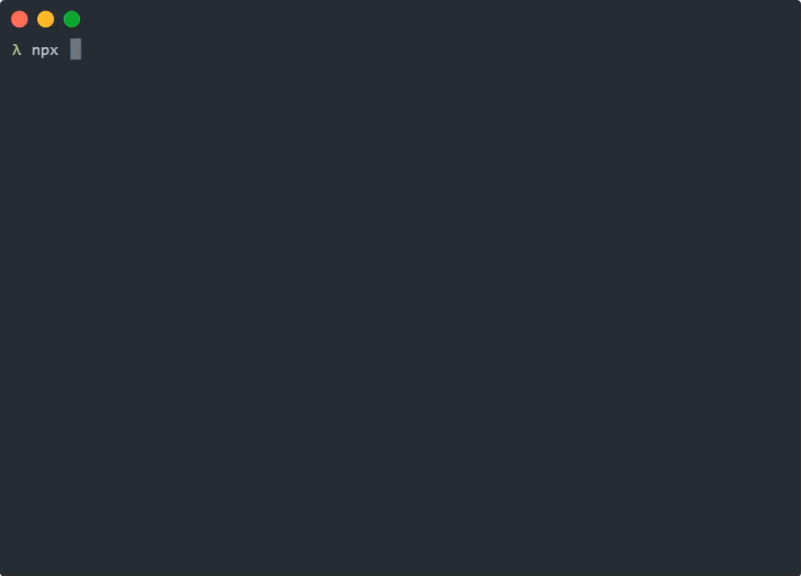

REACT-PROJEKT ERSTELLEN
Installation nodejs
npx create-react-app my-app

Slide 14
REACT-PROJEKT ERSTELLEN
Installation nodejs
npx create-react-app my-app

Slide 15
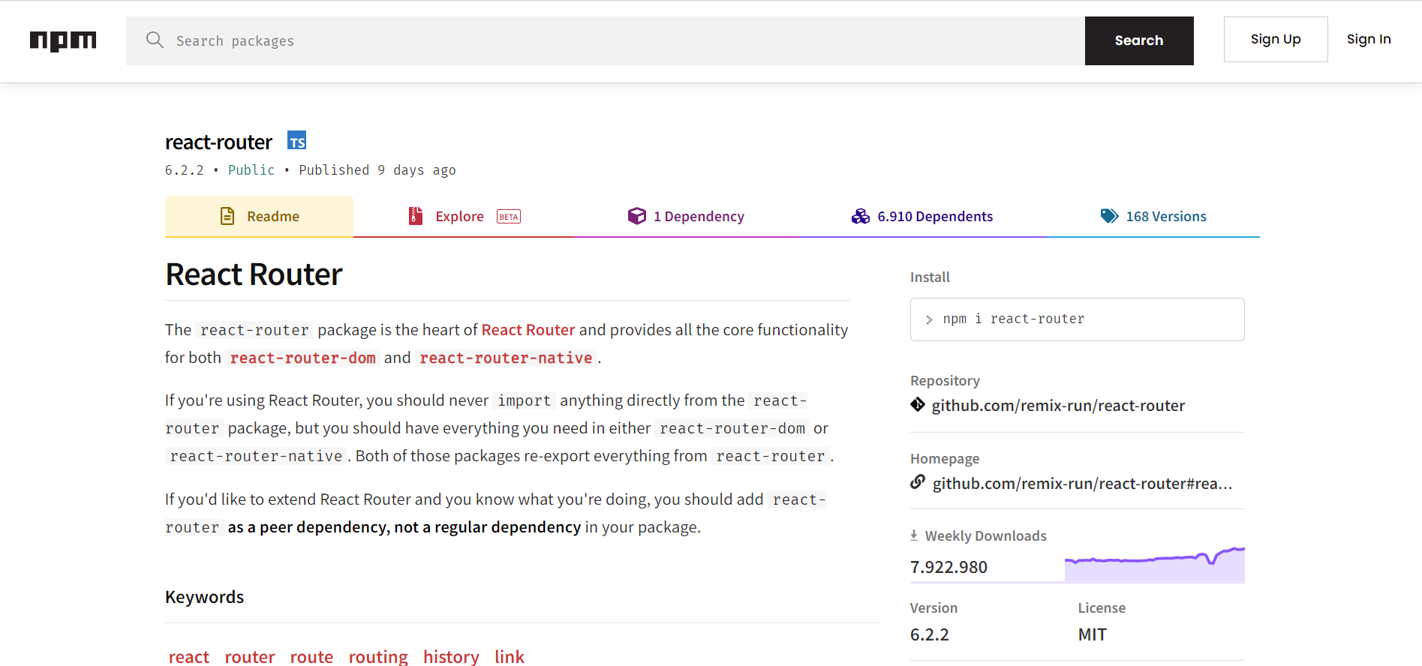
LIBRARIES HINZUFÜGEN
npm i react-router-dom

Slide 16
VERWENDUNG REACT-ROUTER-DOM
function App() {
return (
<div style={backgroundImageStyle} className="mainStyle App">
<Header />
<div className='Content'>
<Routes>
<Route exact path="/" element={<Home/>}/>
<Route exact path="/search" element={<Search/>}/>
<Route exact path="/shoppingList" element={<ShoppingList/>}/>
<Route exact path="/emailSent" element={<EmailSent/>}/>
<Route exact path="/contact" element={<Contact/>}/>
<Route exact path="/impressum" element={<Impressum/>}/>
<Route exact path="/detail/:recipeID" element={<DetailView/>}/>
<Route path="*" element={<Home/>}/>
</Routes>
</div>
<Footer />
</div>
);
} export default App;

Slide 17
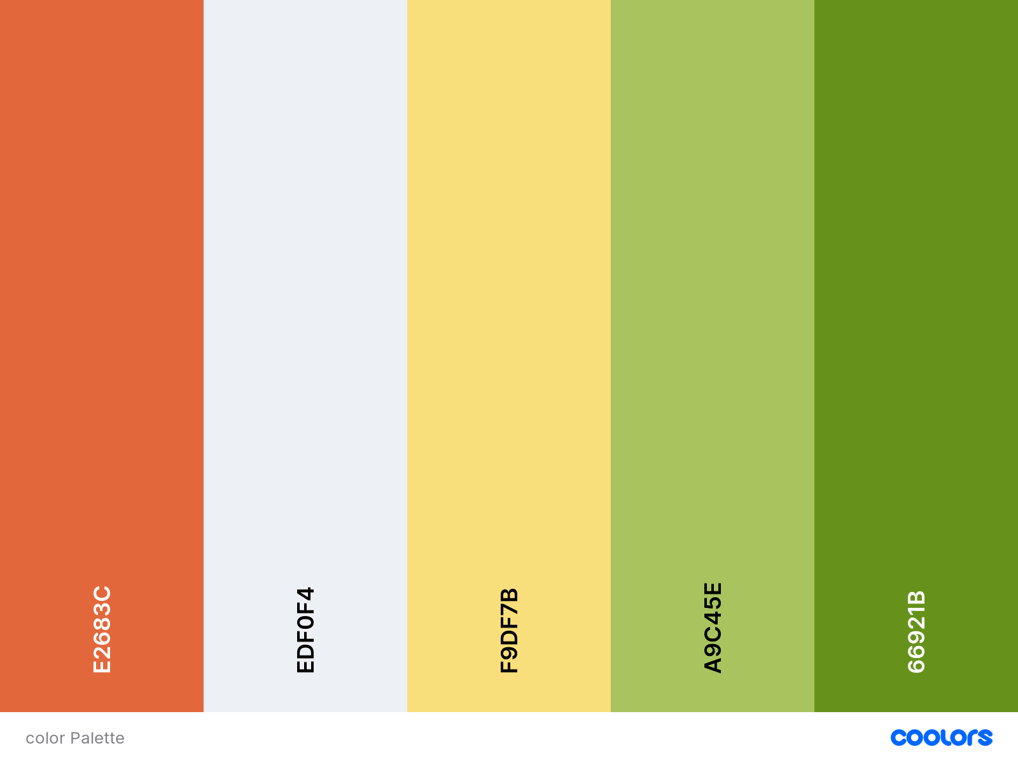

DESIGN
Farbpalette:
Schriftart:
Segoe UI
IOS: San Francisco
Hintergrundbild:
#E2683C
#A9C45E
#66921B
#EDF0F4
gesund, frisch, modern

Slide 18

LOGO
Erstellt in Procreate (IPad)
Schriftart: Avenir-Heavy

Slide 19
HEADER + FOOTER

Slide 20
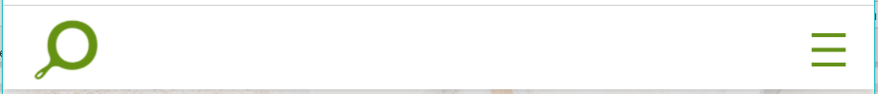
HEADER + FOOTER
@media (max-width: 750px) {
.header {
grid-template-areas: "logo burger" "nav nav";
}
.nav {
grid-template-rows: repeat(4, auto);
grid-template-columns: none;
grid-row-gap: 20px; padding: 30px 0 30px;
background: rgba(40, 44, 47, 0.95);
box-shadow: 0 4px 8px 0 rgba(0, 0, 0, 0.2);
border-bottom-left-radius: 10px;
border-bottom-right-radius: 10px;
} .burgerButton {
display: inline;
}}

Slide 21
HEADER + FOOTER
return (
<header className="header">
<img onClick={() => navigate('/')} src={require("../images/"+ (width<=750 ? 'name_small.png‘ : 'name.png'))} className="headerLogo" alt="logo"/>
<CSSTransition
in={!isSmallScreen || isNavVisible}
timeout={350}
classNames="navAnimation"
unmountOnExit
>

Slide 22
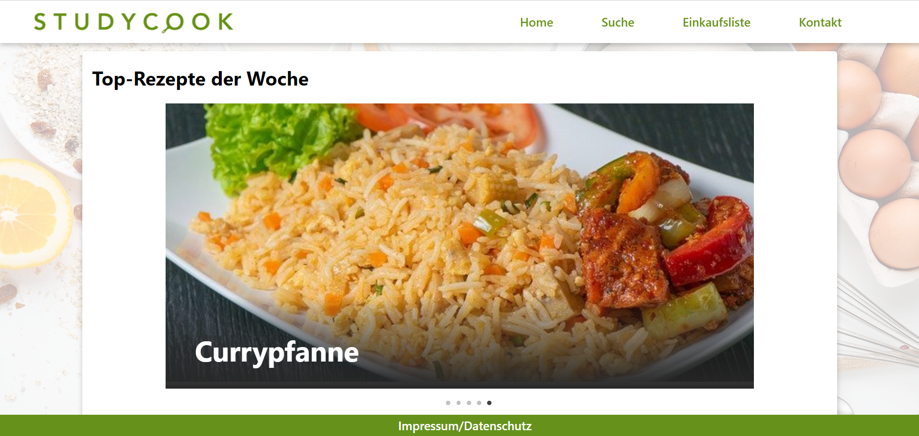
HOME

Slide 23
SLIDESHOW
var topRecipe0 = require('../data/Recipes.json')[0];
var topRecipe1 = require('../data/Recipes.json')[1];
var topRecipe2 = require('../data/Recipes.json')[2];
export const SliderData=[
{
id: topRecipe0.id,
url: topRecipe0.image,
caption: topRecipe0.name
},
{
id: topRecipe1.id,
url: topRecipe1.image,
caption: topRecipe1.name
},
{
id: topRecipe2.id,
url: topRecipe2.image,
caption: topRecipe2.name
}
];
import React from "react";
import ImageSlider from "./ImageSlider";
function Home() {
return (
<div>
<div className="card cardMain">
<h1>Top-Rezepte der Woche</h1>
<div className="recipeContainer">
<ImageSlider/>
</div>
</div>
</div>
);
}
export default Home;

Slide 24
SLIDESHOW
const slideProps={
indicators: true,
duration: 3000,
arrows: false,
}
const ImageSlider = () => {
const navigate = useNavigate();
return (
<div className="slide-container">
<Slide {...slideProps}>
{SliderData.map((slideImage, index)=> (
<div key={index} className='box'>
<img key={index} className="zoomIMG" src={require('../images/' + slideImage.url)} onClick={() => navigate('/detail/' + slideImage.id)}/>
<div className="imgCaption">{slideImage.caption}</div>
</div>
))}
</Slide>
</div>
)
}
import React from 'react';
import {Slide} from 'react-slideshow-image';
import{ SliderData } from './SliderData';
import 'react-slideshow-image/dist/styles.css';
import {useNavigate } from 'react-router-dom';

Slide 25
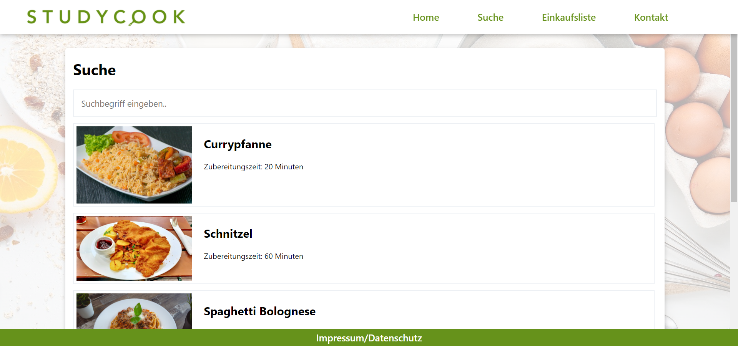
SUCHE

Slide 26
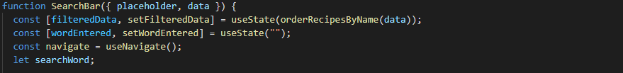
import React from "react";
import {useNavigate } from 'react-router-dom';
import SearchData from '../data/Recipes.json';
import {useState} from 'react';
import {orderRecipesByName} from "../functions/RecipesFunctions";
function Search() {
return (
<div className="card cardMain searchCard">
<h1>Suche</h1>
<SearchBar placeholder="Suchbegriff eingeben.." data={SearchData} />
</div>
);
}
return (
<div key={idx} className="flexContainer" onClick={() => navigate('/detail/' + recipe.id)}>
<img className="recipePic" alt={recipe.name} src={ require('../images/' + recipe.image) } />
<div className="recipeDescription">
<h2>{recipe.name}</h2>
<p>Zubereitungszeit: {recipe.duration} Minuten</p>

Slide 27
DETAILANSICHT
REZEPT

Slide 28
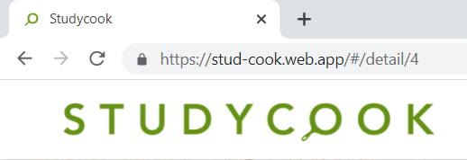
PFAD-PARAMETER
import {useParams} from 'react-router';
const {recipeID} = useParams();

Slide 29
RECIPES.JSON
{
"id": 0,
"name":"Schnitzel",
"duration":60,
"ingredients":[
{"name":"Oberschale vom Schwein", "amounth": 200, "scale": "g"},
{"name":"Pommes", "amounth": 200, "scale": "g"},
{"name":"Butterschmalz", "amounth": 2, "scale": "EL"},
{"name":"Zitrone", "amounth": 1, "scale": "Stück"}
],
"image": "Schnitzel.jpg",
"process": [
"Pommes in den Ofen schieben.",
"In einer ausreichend großen Pfanne Butterschmalz erhitzen und die Schnitzel von beiden
Seiten darin jeweils 1 Minute kräftig anbraten. Hitze reduzieren und weitere 5 Minuten
bei wenig Temperatur ziehen lassen.",
"Mit Pommes und weiteren Beilagen auf Teller verteilen und sofort servieren."
]
},

Slide 30
FIREBASE
const app = initializeApp(firebaseConfig);
const db = getFirestore(app);
export async function readComment(recipeID) {
const docRef = doc(db, 'comments/' + recipeID);
const docSnap = await getDoc(docRef);
return docSnap.data();
}
export async function addComment(recipeID, text, newId) {
const docRef = doc(db, 'comments/' + recipeID);
await setDoc(docRef, {
[newId]: text
}, {merge: true});
}

Slide 31
EINKAUFSLISTE
VERSENDEN UND SPEICHERN

Slide 32
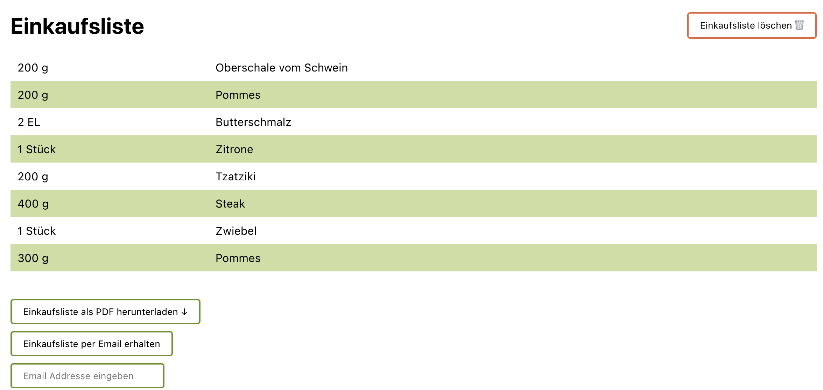

Slide 33

Wird für Kontaktformulare genutzt
Kann im Frontend verwendet werden
Kann Kopie der „Kontaktanfrage“ versenden
Zusätzliche Funktionen: Templates, CC, Captcha

Slide 34
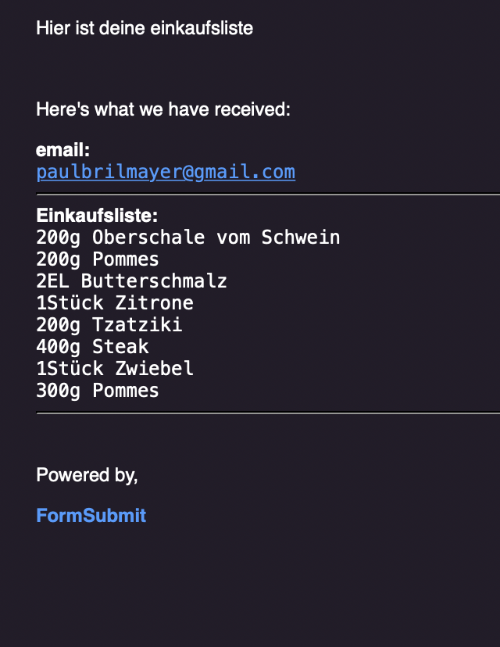
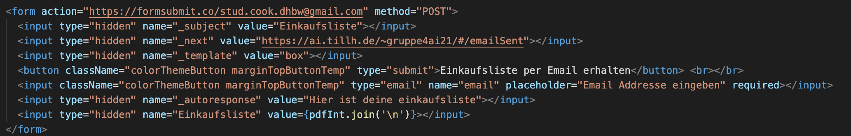

Slide 35

Generiert PDFs
Client basiert
Simple Syntax
Viele Formatierungsmöglichkeiten

Slide 36
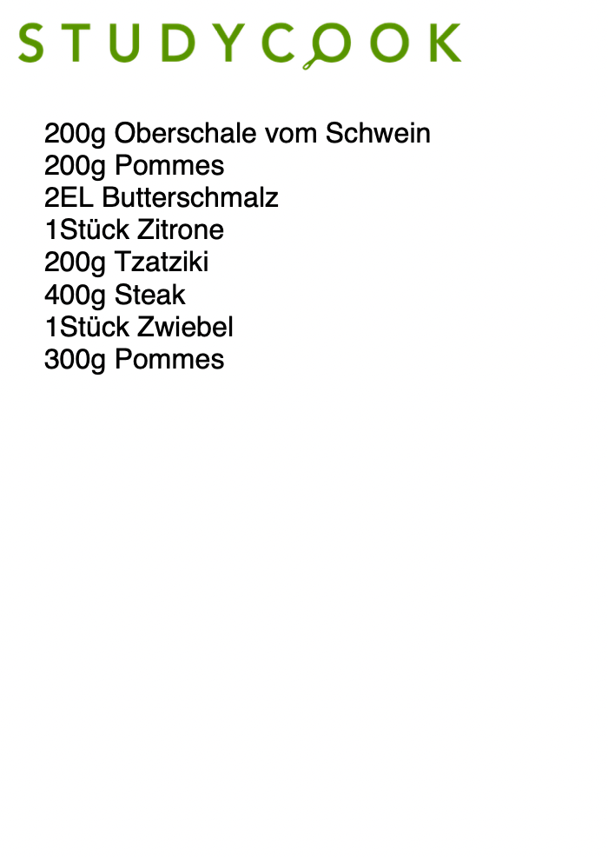
function pdfGenerate(inputText){
var doc = new jsPDF("portrait")
doc.addImage(logo, "PNG", 0, 0, 100, 20);
doc.text(inputText, 10, 30)
doc.save("Einkaufsliste.pdf")
}

Slide 37
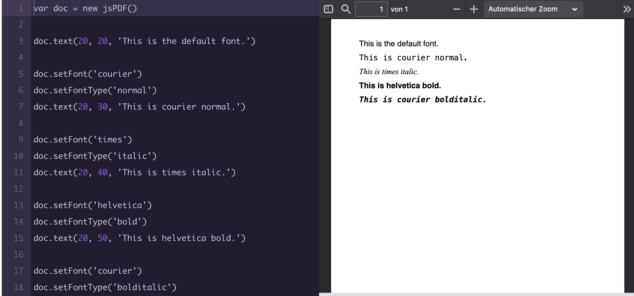

Slide 38
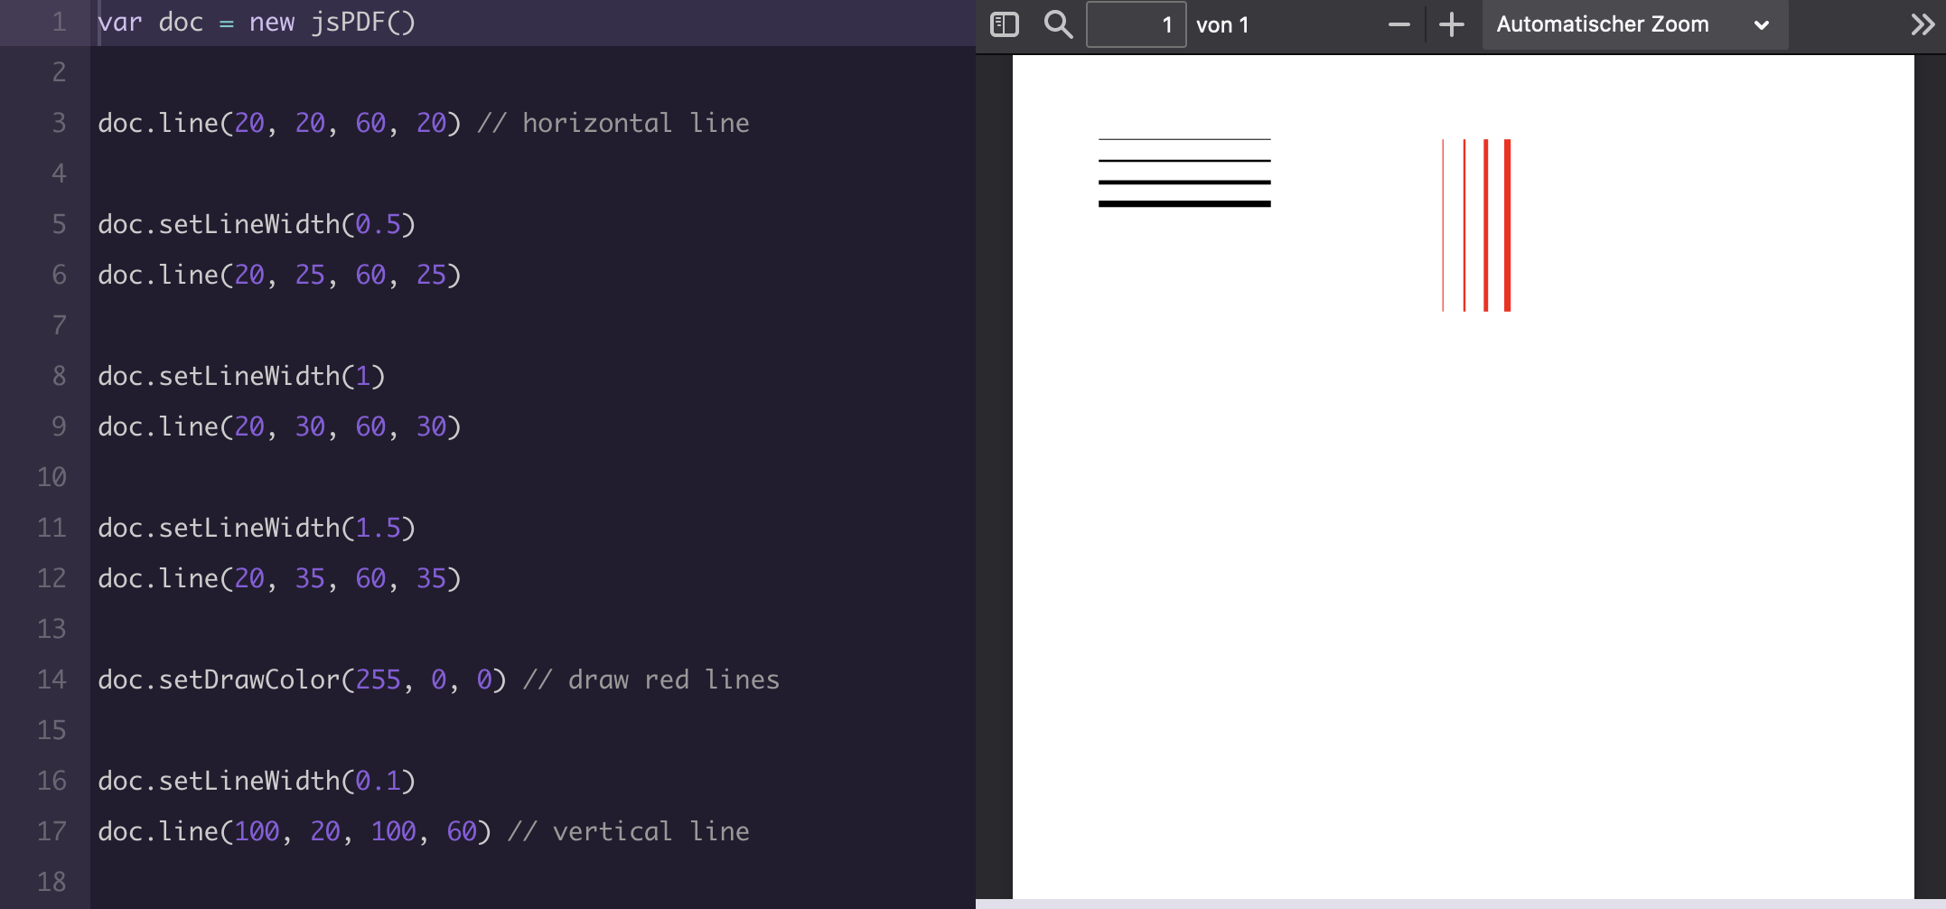

Slide 39
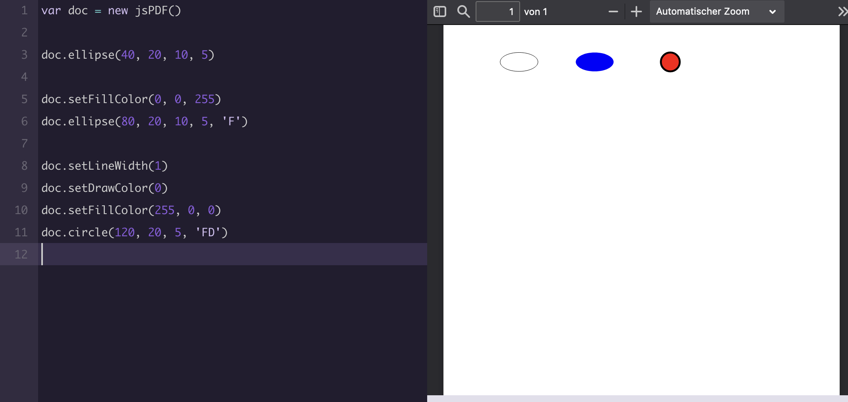

Slide 40
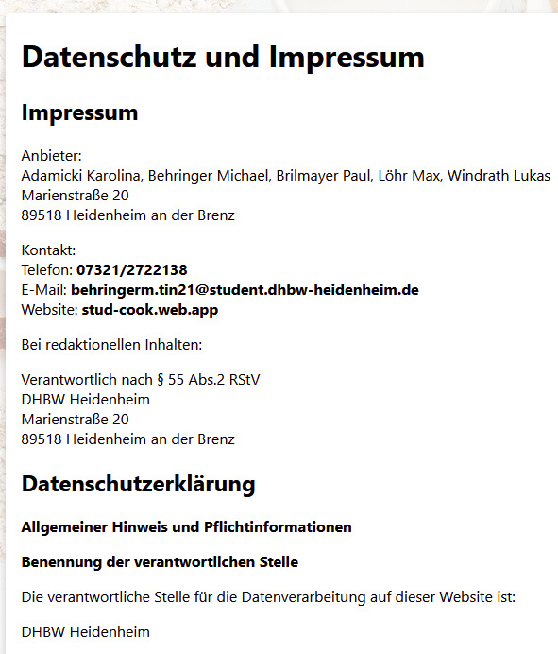
DATENSCHUTZ
IMPRESSUM

Slide 41
<div className="card cardMain">
<h1>Datenschutz und Impressum</h1>
<h2>Impressum</h2>
<p>Anbieter:<br />Adamicki Karolina, Behringer Michael, Brilmayer Paul, Löhr Max, Windrath Lukas<br/>
Marienstraße 20<br />89518 Heidenheim an der Brenz</p>
<p>Kontakt:<br />Telefon: <a href="tel:+4973212722138" className="linkStyle">
<strong>07321/2722138</strong></a><br />E-Mail: <a href="mailto:behringerm.tin21@student.dhbw-heidenheim.de"
className="linkStyle"><strong>behringerm.tin21@student.dhbw-heidenheim.de</strong></a><br />Website:
<a href="https://stud-cook.web.app/" target="_blank" className="linkStyle"><strong>
stud-cook.web.app</strong></a></p>
<p> </p>
<p>Bei redaktionellen Inhalten:</p>

Slide 42
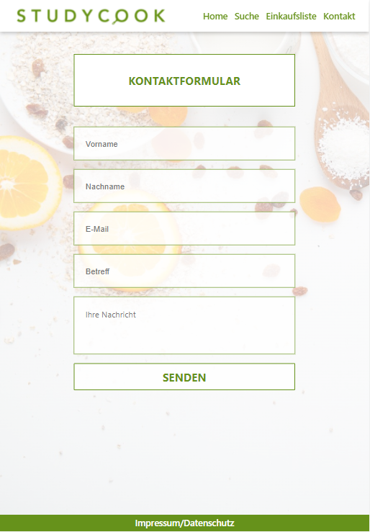
KONTAKTFORMULAR

Slide 43
<div className="contact-wrap">
<h3>Kontaktformular</h3>
<form action="https://formsubmit.co/stud.cook.dhbw@gmail.com" className="contact-form" method="POST">
<input type="hidden" name="_next" value={window.location.href.replace('contact', 'emailSent')}></input>
<div className="input-block" >
<input placeholder="Vorname" type="text" className="form-control" required name="name"/>
</div>
<div className="input-block textarea">
<textarea placeholder="Ihre Nachricht" rows="3" type="text" className="form-control" required name="message"></textarea>
</div>
<button className="square-button" type="submit" id="submit-button">Senden</button>
</form>

Slide 44
LESSONS LEARNED
P
N
POSITIVES
NEGATIVES
F
Z
FAZIT
ZUKUNFT

Slide 45
QUELLEN
https://ai.tillh.de/~gruppe4ai21/
https://create-react-app.dev/
https://nodejs.org/en/
https://www.npmjs.com/package/react-router
https://firebase.google.com/
Bilder:
https://pixabay.com/de/
https://github.com/parallax/jsPDF
https://formsubmit.co/

Slide 46
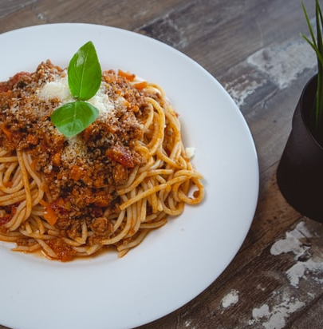
DANKE FÜR DIE AUFMERKSAMKEIT!
Sind noch Fragen da?

